Slide 1
לא רוצים לישון
על חשיבות השינה והשפעתה על הבריאות

Slide 2
כולם ישנים
חיות חמודות מתנמנמות
לישון עם הדגים – הדרכים המרתקות שבהן חיות ישנות מתחת למים
16 הרגלי שינה מוזרים בעולם החיות

Slide 3
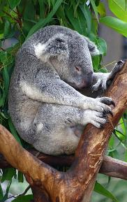
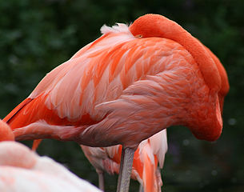
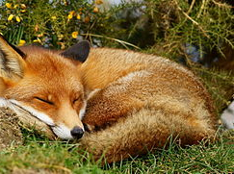
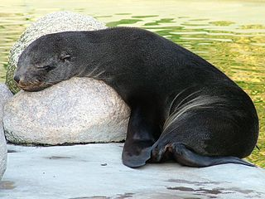
כולם ישנים
מה משותף לכל החיות שישנות?
Sanjay ach, CC BY-SA 3.0, via Wikimedia Commons
Darren Swim, CC BY-SA 3.0 , via Wikimedia Commons
Peter Trimming, CC BY 2.0 via Wikimedia Commons
Rimshot, CC BY-SA 2.5 , via Wikimedia Commons

Slide 4
כולם ישנים
אצל כל החיות שישנות:
השרירים רפויים, והמודעות לסביבה נמוכה.
השינה חושפת את החיות לסכנה – אבל בכל זאת כולן ישנות
מה ניתן ללמוד מכך?

Slide 5
כולם ישנים
השינה חושפת את החיות לסכנה – אבל בכל זאת כולן ישנות
מה ניתן ללמוד מכך?
גם חיות לא מפותחות ישנות זאת תופעה בסיסית בעולם החי
השינה חשובה ומועילה לכל בעלי החיים

Slide 6
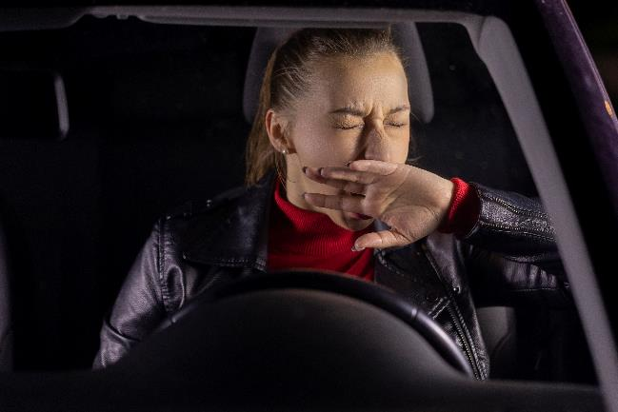
השפעת השינה על בני אדם
מחסור בשינה פגיעה בעירנות סיכון לתאונות
הידעתם?
שינה זעירה: בעייפות קיצונית אנשים נרדמים בלי להיות מודעים לזה, לזמנים מאד קצרים של כמה שניות. לפעמים ניתן לראות את ההירדמות הזאת, אנו קוראים לזה "לנקר", ולפעמים ניתן להבחין בהירדמות הזאת רק כשעוקבים אחר פעילות המח (EEG).

Slide 7
השפעת השינה על בני אדם
בטווח הקצר:
שיפור בהתמודדות עם מצבי לחץ
שיפור הריכוז וזמני התגובה
שיפור מצב הרוח

Slide 8
השפעת השינה על בני אדם
בטווח הארוך:
הגנה ממחלות כרוניות (למשל סוכרת סוג 2, דיכאון)
הגנה ממחלות של מערכת כלי הדם והלב (למשל יתר לחץ דם, טרשת עורקים)
חיזוק המערכת החיסונית

Slide 9
האם אנו ישנים מספיק?
ענו על השאלות בסקר הממוחשב
מדריך/מורה:
הדביקו כאן
קוד QR לשאלון שלכם
מדריך/מורה: הדביקו כאן קישור לתוצאות השאלון שלכם
תוצאות הסקר:

Slide 10
האם אנו ישנים מספיק?
קיימים מדדים מומלצים שונים הקשורים לבריאות, הכוללים גם שעות שינה מומלצות לכל קבוצת גיל.
הדביקו כאן
קוד QR לשאלון שלכם
הזינו את גילכם ואת מספר שעות השינה ליום האופייני לכם (וגם מדדים אחרים אם תרצו). המחשבון יתאר לכם את מצבכם.
https://eatsmart.ort.org.il/heb/calc/

Slide 11
האם אנו ישנים מספיק? תלוי בגיל
המלצות איגוד השינה הלאומי של ארצות הברית, 2015
מספר שעות שינה מומלצות | גיל
17-14​ | 3-0 חודשים​
15-12​ | 11-4 חודשים​
14-11​ | 2-1 שנים​
13-10​ | 5-3 שנים​
11-9 ​ | 13-6 שנים​
10-8​ | 17-14 שנים​
9-7​ | 64-18 שנים​
8-7​ | 65 שנים ומעלה​
הידעתם?
חוסר שינה הוא לא רק אם מפספסים לילה של שינה, אלא גם חסך מצטבר. חסך קל של שעה או שעתיים במשך ימים אחדים עלול לפגוע בתפקוד בצורה דומה לאובדן שינה של לילה שלם.

Slide 12
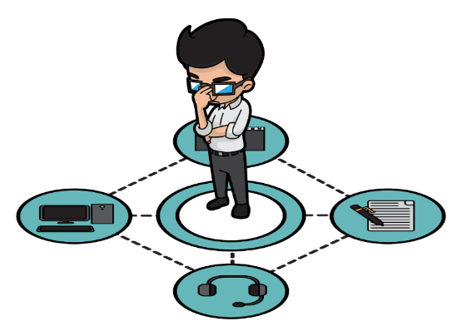
מסר להמונים – חשיבות השינה המספקת
הסיפור:
מדענים מעוניינים לשכנע בני נוער
לישון מספיק.
הם החליטו לפנות אליכם ולבקש את עזרתכם ליצור מסר ברור ומובן לבני גילכם, כדי להבהיר להם למה חשוב לישון מספיק שעות.
Clip Art by Vector Toons, CC BY-SA 4.0 <https://creativecommons.org/licenses/by-sa/4.0>, via Wikimedia Commons

Slide 13
מסר להמונים – חשיבות השינה המספקת
המשימה:
נסחו מסר המיועד לבני גילכם: נכון מדעית, קצר ומדוייק.
צרו תוצר שמעביר את המסר באופן מושך (הומור, סיפור מרגש, נקודה מעניינת ומפתיעה) ובפורמט קליל
למשל:
המדענים יודעים שברשת אפשר למצוא הרבה מאוד מידע לא אמין, ולכן הם יספקו לכם חומרי מידע אמינים, עליהם תבססו את התוצרים שלכם.
קומיקס
שיר קצר
וידאו קצר

Slide 14
מסר להמונים – חשיבות השינה המספקת
הנושאים:
כל קבוצה תעביר מסר באחד מהנושאים הבאים:
השפעת השינה על המח: מצב רוח, יצירתיות וזיכרון
השפעת השינה על המח: ריכוז ותאונות
השפעת השינה על המערכת החיסונית והבריאות

Slide 15
מסר להמונים - חשיבות השינה המספקת
משימה קבוצתית, 45 דקות
השלבים:
חלקו את קטעי המידע בין הזוגות בקבוצה.
הזוגות יזהו ביחד נקודות רלוונטיות מתוך מקורות המידע (10 דקות)
הזוגות יבחרו מתוך הנקודות את אלו החשובות והמעניינות וינמקו (5 דקות)
עבדו יחד בקבוצה ונסחו מסר הרלוונטי לנושא. על המסר להיות מבוסס על הנקודות מסעיף 3 (5 דקות)
צרו תוצר המעביר את המסר באופן מושך (25 דקות)
קומיקס
שיר קצר
וידאו קצר

Slide 16
מסר להמונים – חשיבות השינה המספקת
הצגת תוצרים:
דקה וחצי לכל קבוצה

Slide 17
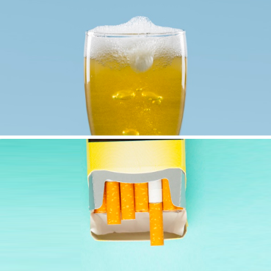
טיפים לשינה טובה
בצעו פעילות גופנית במהלך היום (אך לא בשעות שלפני השינה).
הימנעו משתיית קפה אחרי ארוחת הצהריים ומארוחת ערב כבדה מדי.
הימנעו משימוש בטבק ובאלכוהול.

Slide 18
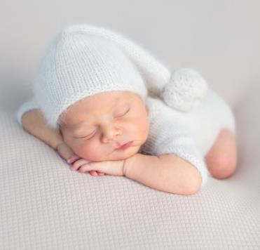
טיפים לשינה טובה
הגדילו את החשיפה שלכם לאור בבוקר, כדי לכוון את השעון הביולוגי שלכם.
הפחיתו את כמות החשיפה שלכם לאור כחצי שעה לפני שאתם נכנסים למיטה.
הצמדו לשגרת שעות שינה קבועה ככל האפשר במהלך השבוע

Slide 19
טיפים לשינה טובה
נסו לבצע מדיטציה לפני השינה, היא מאפשרת להיכנס למצב ביניים בין עירות לשינה ולעבור בצורה חלקה יותר למצב שינה.
כבו את הטלפונים הסלולריים, את המחשבים וכל דבר אחר שיכול להשאיר אתכם עירניים. מומלץ שלא יהיו כלל טלויזיה ומחשב בחדר השינה.
התאימו את התנאים בחדר לפני השינה: דאגו שיהיה חשוך ומעט קריר.

